Slide 1
Új ügyfelek 4,5 forrása

Slide 2
Avidor András
A Business Network International magyarországi társigazgatója
31, 2,5, pilóta->BNI, oktatás, média
25
51
A „29%, a megoldás” társszerzője
5,900
140,000
2,6 milliárd dollár
2008, 300, 15%, 2+ MD Ft
Notes:
1. Bigger Net Income = BNI
2. 25 éve alapította dr. Ivan Misner
3. célja: üzleti kapcsolatok, ajánlások közvetítése
4. Története:
Ivan Misner elvesztette legfőbb ügyfelét, mit csináljon?
marketing: drága
értékesítőt felvenni: drága
hideghívás: nehéz és nem hatásos
dm: nem hatékony

Slide 3
Minden a kapcsolatokon múlik
3% terve
29% képes
50-70 ismerős
150-200 kapcsolat
97% tudja

Slide 4

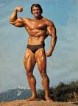
Fogalmak
Üzleti kapcsolatépítés – Net–working (edzőterem):
  Kölcsönös üzleti ajánlatok létrehozására szolgáló partnerség megteremtése, üzemeltetése, fejlesztése
Üzleti ajánlat:
  Előkészített, mindkét fél igényeihez illő, üzleti lehetőség

Slide 5
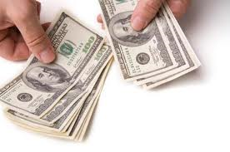
1. Forrás - Ügyfeleink
Szükségük volt – Megbíztak cégedben - Fizettek - Örültek
MIÉRT NEM RENDEL TÖBBET / AJÁNL TOVÁBB?
„Aki ad, az NYER! ®”
WII FM
Először adjunk!
Személyes találkozó - 45 perc, hatékony, eredményes

Slide 6
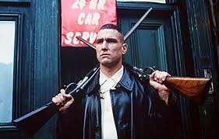
2.a. Forrás - Beszállítóink
Besszállítóink – nem akarnak minket elveszíteni!
„Aki ad, az NYER! ®”
WII FM
Miért nem nyújt többet?
Nem tudja mit szeretnénk!
1-2-1 25 perc, hatékony, eredményes

Slide 7
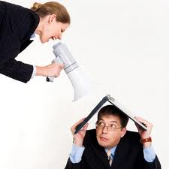
2.b. Forrás - Alkalmazottaink
Alkalmazottaink – nem tudják, hogy dolguk bevételt termelni!
„Aki ad, az NYER! ®”
WII FM
Miért nem hozz ügyfelet?
Nem tudja mit szeretnénk!
Csoportos, 10 perc, hatékony, eredményes

Slide 8

3. Forrás - Szeretteink
Szeretteink – nem tudják, hogy mi számunkra a legnagyobb ajándék!
„Aki ad, az NYER! ®”
WII FM
Miért nem hozz ügyfelet?
Nem tudja mit szeretnénk!
1-2-1 45 perc, hatékony, eredményes

Slide 9
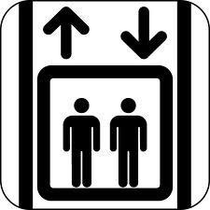
4. Forrás – Csodaablak
Hogy vagy? CSODAABLAK! 1 perc
„Aki ad, az NYER! ®”
WII FM
Név, Foglalkozás, Kit, Miért, Név, Fogas

Slide 10

„Aki ad, az NYER! ®”
WII FM

Slide 11
Köszönöm a figyelmet!
Avidor András
„Aki ad, az nyer!®”

